Slide 1
YazYap 2021
Lise Öğrencilerine Yönelik Python Eğitimi
Ders 1

Slide 2
Python Nedir?
Python günümüzde de çokça kullanılan popüler bir programlama dilidir. Guido van Rossum tarafından oluşturulmuş olup 1991 yılında piyasaya sürülmüştür.
Python Nerelerde Kullanılır?
Web geliştirme,
Yazılım geliştirme,
Makine öğrenmesi, derin öğrenme gibi uygulamalarda,
Ve daha nice çeşitli alanlarda kullanılır.

Slide 3
Neden Python?
Farklı işletim sistemlerinde çalışabilirsiniz. (Windows, Mac, Linux, Raspberry Pi, vb.)
Geliştiricilerin diğer programlama dillerinden bazılarından daha az satır içeren programlar yazmasına izin veren bir sözdizimine sahiptir.
Python bir tercüman sistemi üzerinde çalışır, bu da kodun yazıldığı anda çalıştırılabileceği anlamına gelir. Bu, prototiplemenin çok hızlı olabileceği anlamına gelir.
Çok yönlü kullanılabilir. (Nesneye yönelik programlama, fonksiyonel programlama vb.)

Slide 4
Diğer Programlama Dillerine Kıyasla Python’un Sözdizimi
Diğer programlama dillerine kıyasla daha basit bir sözdizimine sahiptir. Daha rahat okunabilir.
Python, genellikle noktalı virgül veya parantez kullanan diğer programlama dillerinin aksine, bir komutu tamamlamak için yeni satırlar kullanır.
Python, kapsamı tanımlamak için boşluk kullanarak girintiye dayanır; döngülerin, işlevlerin ve sınıfların kapsamı gibi. Diğer programlama dilleri genellikle bu amaç için parantez kullanır.

Slide 5


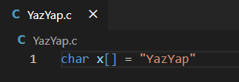
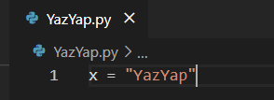
C dilinde sayı içeren bir değişken tanımlama
Python dilinde sayı içeren bir değişken tanımlama
C dilinde metin içeren bir değişken tanımlama
Python dilinde metin içeren bir değişken tanımlama

Slide 6
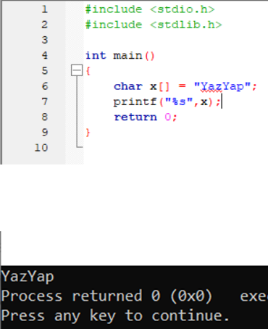
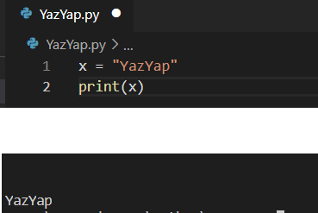
C dilindeki kod bloğumuz
Python dilindeki kod bloğumuz
Kod bloğumuzun çıktısı
Kod bloğumuzun çıktısı
C ve Python Dilinde Aynı İşlemi Yapan Kodlar

Slide 7
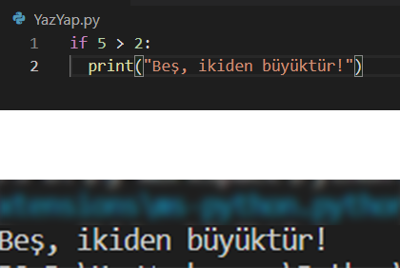
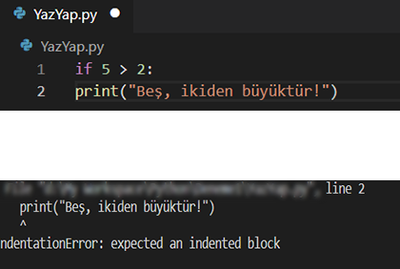
Python’un Sözdizimi (Syntax)
Yazdığımız Kod
Yazdığımız Kod
Aldığımız Çıktı
Aldığımız Çıktı (HATA)

Slide 8
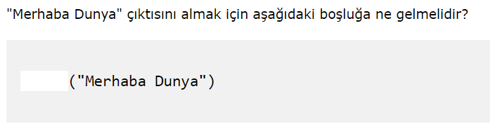
Örnek

Slide 9
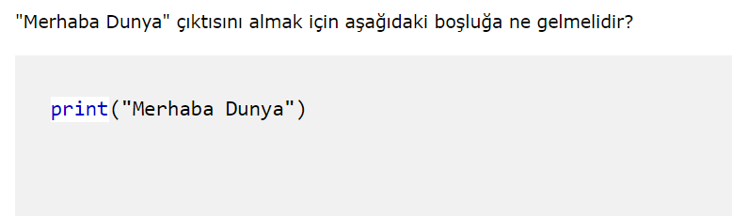
Çözüm

Slide 10
Kaynakça
W3schools.com

